Slide 1
Разработка программы вычисления положения космического объекта на микропроцессорном устройстве радиолокационной станции
Разваляев А. В.

Slide 2
Постановка задачи
      Цель работы – сравнение эффективности пересчета координат на МК и ЭВМ.
      Задачи:
      Формирование алгоритмов пересчета между СК;
      Написание программы для пересчета на МК и ЭВМ;
      Сравнение результатов работы программ на МК и ЭВМ;
      Выводы об эффективности использования МК для пересчета координат.
Notes:
Все на слайде

Slide 3
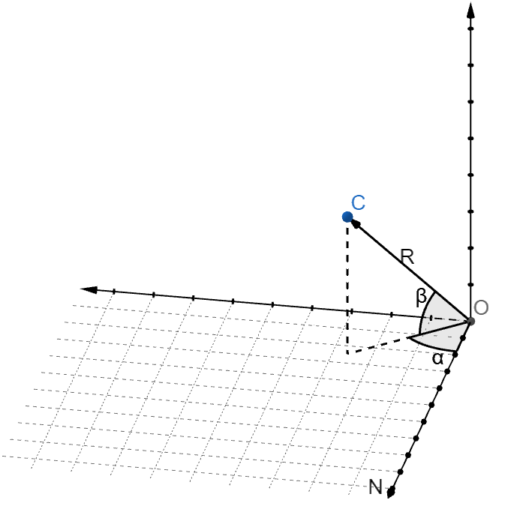
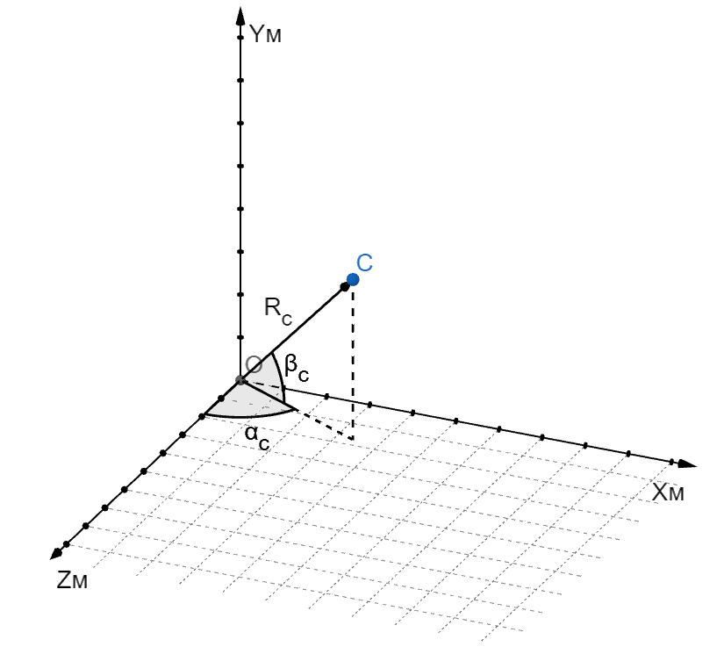
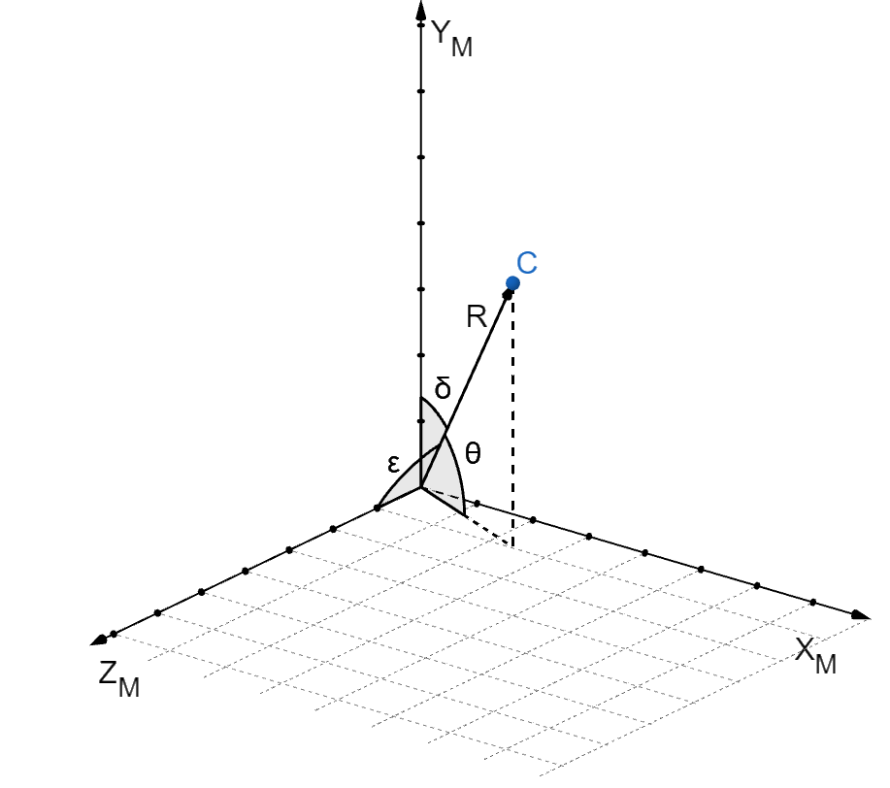
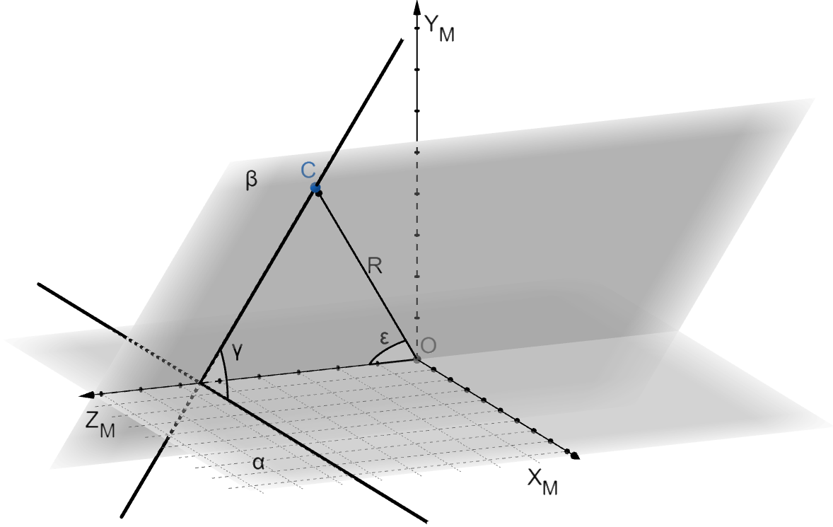
Системы координат (СК).
Топоцентрические СК
Сферическая система координат
Стационарная сферическая система координат
Биконическая система координат
Радиотехническая система координат
Notes:
/* Необходимость преобразований СК */
Данные с антенны и первичной обработки приходят в топоцентрических СК.
Все топоцентрические СК имеют общий параметр – радиус вектор.
Углы, которые определяют направление радиус-вектора зависят от устройства РЛС (какими углами определяется направление антенны)

Slide 4
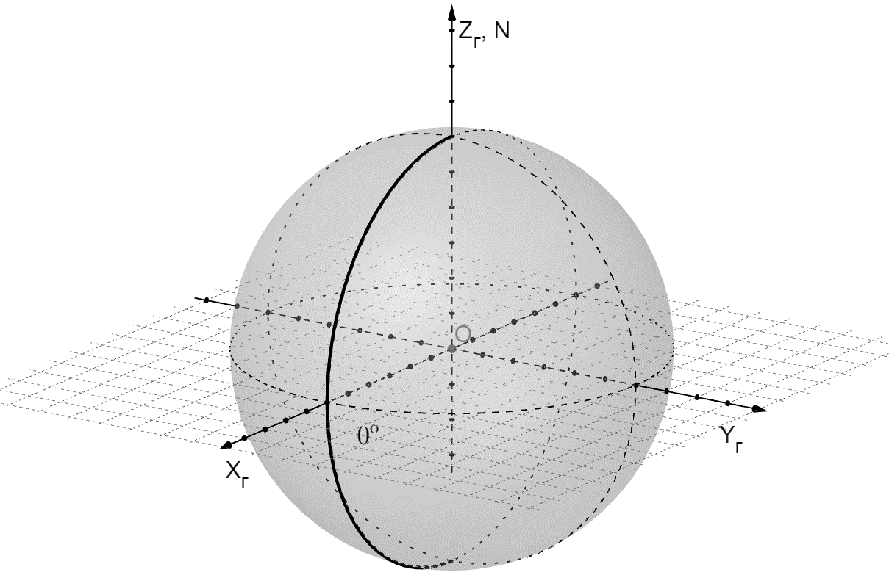
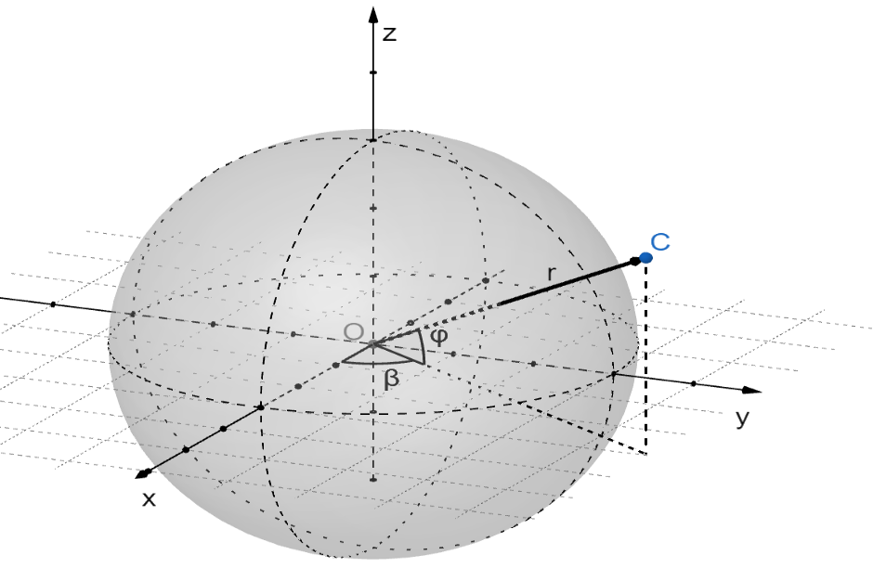
Системы координат (СК).
Планетоцентрические СК
Подвижная/неподвижная геоцентрическая система координат
Полярная система координат
Notes:
/* Необходимость преобразований СК */
Траекторная обработка производится в планетоцентрических СК.
Есть прямоугольные (подвижная/неподвижная) и сферическая СК
Подвижная и неподвижная геоцентрическая СК отличаются только направлением оси Xг.
В подвижной она прикреплена к Гринвичскому меридиану, а в неподвижной – направлена в сторону Гринвичского меридиана в 00:00 МСК

Slide 5
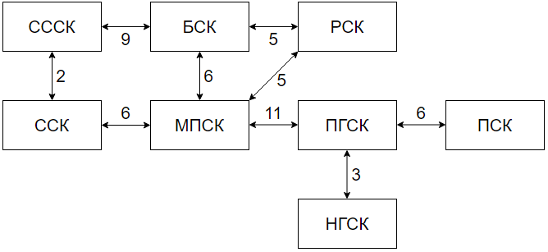
Системы координат (СК).
Граф связей СК
      Чаще всего для ТО используют преобразования из топоцентрических криволинейных СК (ССК, СССК, БСК, РСК) в планетоцентрические (ПГСК/НСГК/ПСК) и обратно.
      МПСК является транзитной системой координат, которая необходима для перехода от топоцентрических к планетоцентрическим.
Notes:
/* Необходимость преобразований СК */
Пересчет СК является итерационным, плюсы: малое кол-во алгоритмов, минусы - ресурсозатратен
/* Взвешенность графа. Способ расчета весов */
Т.к. время вычисления алгоритмов разное, необходимо использовать взвешенный граф. Веса рассчитывались путем подсчета тактов, которые затрачивает МК на пересчет
/* Поиск маршрута */
Также немаловажной задачей является поиск оптимального маршрута. Его можно находить как процедурно – с помощью различных алгоритмов, так и заранее запрограммировать используемые маршруты

Slide 6
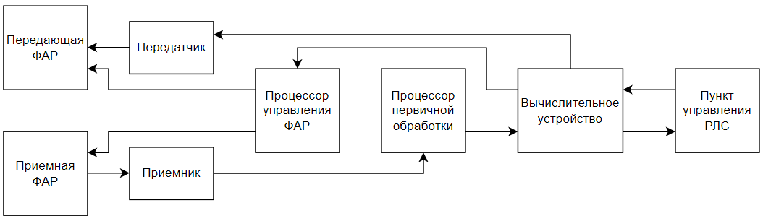
Вычислительный блок в устройстве РЛС.
Функциональная схема РЛС
      Вычислительное устройство выполняет следующие задачи:
      управление радиолокатором;
      определение параметров движения объектов (пространственных координат и их скоростей);
      построение траекторий обнаруженных целей;
      выдача информации потребителю (Пункт управления РЛС).
Notes:
/* СХЕМА РЛС */
Общее устройство РЛС; Вычислительное устройство – управление РЛС + пересчет
/* ВВОД МК */
Минусы фазостабильных кабелей: сильные потери сигнала.
Перенос вычислений на антенну, для избавления от минусов фазостабильных кабелей.

Slide 7
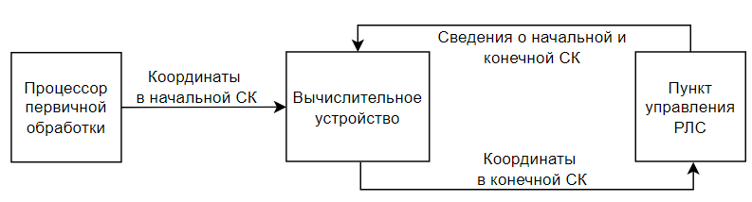
Вычислительный блок в устройстве РЛС.
Работа вычислительного блока
      Взаимодействие вычислительного устройства с РЛС при пересчете координат:
      начальные координаты принимаются от процессора первичной обработки;
      сведения о начальной и конечной СК принимаются от пункта управления РЛС, также от пункта управления принимаются данные о координатах РЛС и направление антенны;
      после пересчета, координаты в конечной СК передаются на пункт управления.
Notes:
/* Постановка задачи для программирования */
Определение данных для пересчета

Slide 8
Программа для пересчета координат.
Сравнение ЭВМ и МК
Вычислительное устройство | Тактовая частота | ОЗУ | ПП | Порты
ВК «Эльбрус-90микро» | 500 МГц | 512 МБ | не менее 36 ГБ | Ethernet (100 МБ/с)
STM32F407Discovery | 8 МГц | 192 КБ | 1 МБ | Ethernet (10/100 МБ/с)
      Результаты сравнения ЭВМ и МК:
      тактовая частота МК гораздо меньше, чем тактовая частота ЭВМ, что приводит к значительному увеличению времени пересчета;
      малый объем памяти МК ограничивает объем таблиц, которые могут быть использованы для расчета тригонометрических функций;
      характеристики Ethernet у ЭВМ и МК схожи.
Notes:
Все на слайде

Slide 9
Программа для пересчета координат.
Программы на ЭВМ и МК
      Главный критерий для сравнения программ это скорость вычисления.
      Реализация пересчета в программах на ЭВМ и МК:
      алгоритмы пересчета запрограммированы в виде отдельных функций. Каждая такая функция связывает две системы координат и может пересчитать координат из одной в другую и обратно;
      для итерационного пересчета формируется маршрут. Это вектор, который содержит номера вершин, через которые проходит маршрут на графе.
      Различия программ:
      программа на ЭВМ использует вычисления с двойной точностью, в то время как программа на МК – вычисления с одинарной точностью;
      в программе на ЭВМ маршрут вычисляется с помощью алгоритма Флойда-Уоршелла, в то время как в программе на МК использовались заранее составленные маршруты для пересчета;
      в программе на МК, для ускорения вычислений использовались тригонометрические таблицы (sin, acos). Объем таблиц – 15000 элементов в формате float. Общий объем таблиц 120 КБ.
Notes:
Все на слайде

Slide 10
Результаты сравнения программ.
Временные затраты
  Время пересчета на ЭВМ и МК
Алгоритм пересчета | Время пересчета на ЭВМ, мкс | Время пересчета на МК, мкс | t_{МК}/t_{ЭВМ}
Пересчет из ССК в ПГСК и обратно | 2,7-3,3 | 295-341 | 106
Пересчет из СССК в ПГСК и обратно | 2,9-3,5 | 341-384 | 113
Пересчет из БСК в ПГСК и обратно | 2,6-3,1 | 309-329 | 112
Пересчет из РСК в ПГСК и обратно | 3-3,2 | 324-329 | 105
Пересчет из ССК в НГСК и обратно | 3-3,6 | 345-401 | 113
Пересчет из СССК в НГСК и обратно | 3,2-3,7 | 378-441 | 118
Пересчет из БСК в НГСК и обратно | 2,9-3,5 | 362-377 | 115
Пересчет из РСК в НГСК и обратно | 3,3-3,7 | 344-380 | 103
Пересчет из ССК в ПСК и обратно | 3,5-3,9 | 446 | 120
Пересчет из СССК в ПСК и обратно | 3,8-4 | 475 | 121
Пересчет из БСК в ПСК и обратно | 3,4-3,6 | 413 | 123
Пересчет из РСК в ПСК и обратно | 3-4 | 416 | 123
Notes:
/* ВЫВОДЫ */
Видно, что МК при тактовой частоте 8 МГц более, чем в 100 раз медленнее, чем ЭВМ.
/* Интересный факт */
Отношение увеличивается возможно из-за долгого прохода по условиям на МК. Т.к. последние пересчеты находятся в конце и перед ними надо пройти до десяти условий, каждое из которых ~ 7 тактов

Slide 11
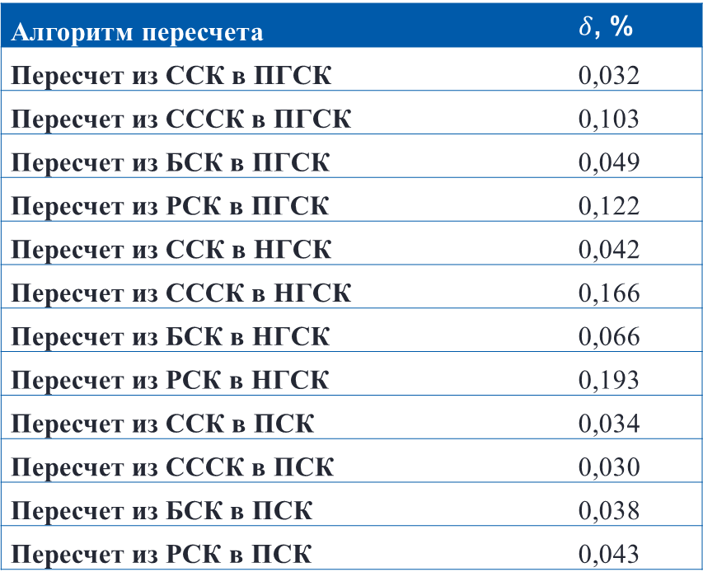

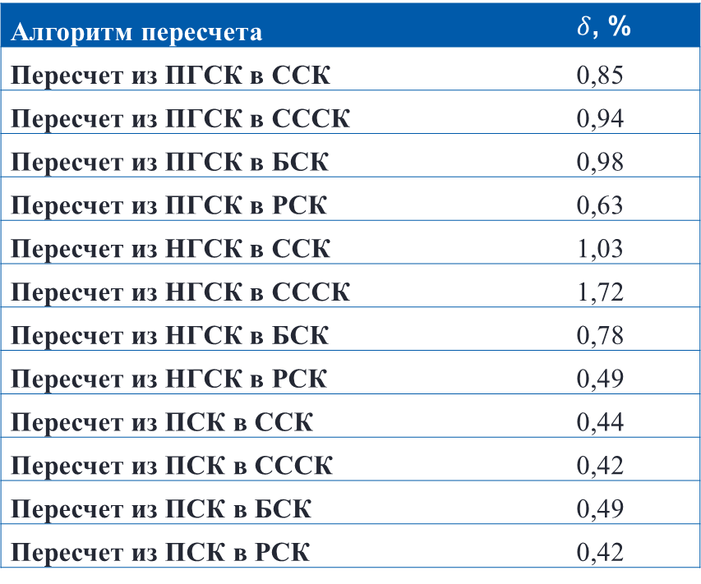

Результаты сравнения программ.
Относительная погрешность МК
  Относительная погрешность при пересчете из топоцентрических СК в планетоцентрические
  Относительная погрешность при пересчете из планетоцентрических СК в топоцентрические
Алгоритм пересчета | $δ$, %
Пересчет из ССК в ПГСК | 0,032
Пересчет из СССК в ПГСК | 0,103
Пересчет из БСК в ПГСК | 0,049
Пересчет из РСК в ПГСК | 0,122
Пересчет из ССК в НГСК | 0,042
Пересчет из СССК в НГСК | 0,166
Пересчет из БСК в НГСК | 0,066
Пересчет из РСК в НГСК | 0,193
Пересчет из ССК в ПСК | 0,034
Пересчет из СССК в ПСК | 0,030
Пересчет из БСК в ПСК | 0,038
Пересчет из РСК в ПСК | 0,043
Алгоритм пересчета | $δ$, %
Пересчет из ПГСК в ССК | 0,85
Пересчет из ПГСК в СССК | 0,94
Пересчет из ПГСК в БСК | 0,98
Пересчет из ПГСК в РСК | 0,63
Пересчет из НГСК в ССК | 1,03
Пересчет из НГСК в СССК | 1,72
Пересчет из НГСК в БСК | 0,78
Пересчет из НГСК в РСК | 0,49
Пересчет из ПСК в ССК | 0,44
Пересчет из ПСК в СССК | 0,42
Пересчет из ПСК в БСК | 0,49
Пересчет из ПСК в РСК | 0,42
Средняя погрешность ${\overline{δ}}_{Т−П}=0,077\%$
Средняя погрешность ${\overline{δ}}_{П−Т}=0,77\%$
Notes:
/* ВЫВОДЫ */
Можно заметить, что пересчеты из топоцентрических СК в планетоцентрические в среднем имеют меньшую погрешность (${\overline{δ}}_{Т−П}=0,077$), чем пересчет из планетоцентрических СК в топоцентрические (${\overline{δ}}_{П−Т}=0,77$). Также относительная погрешность измерения сильно варьируется, и в зависимости от пересчета находится в диапазоне от 0,03% до 1,72%

Slide 12
Результаты сравнения программ.
Выводы
      При сравнении программ получены следующие результаты:
      время пересчета на ЭВМ – от 2,6 до 4 мкс;
      время пересчета на МК – от 309 до 479 мкс;
      усредненная относительная погрешность 𝛿 ̅=0,5%.
      Можно сделать вывод, что МК может работать в режиме реального времени, т.к. время сбора данных РЛС дальнего обнаружения больше 0,5 мс: у РЛС с дальностью действия 1000 км время сбора данных будет 6,67 мс и при увеличении дальности действия будет увеличиваться запас по времени для пересчета.
Notes:
Все на слайде

